Slide 1

도둑 시뮬레이터
알고리즘
201911174 박성준
201911185 이준엽
201911188 최용성

Slide 2
목차
게임 소개
게임 방법
알고리즘 응용
게임 플레이
QnA

Slide 3
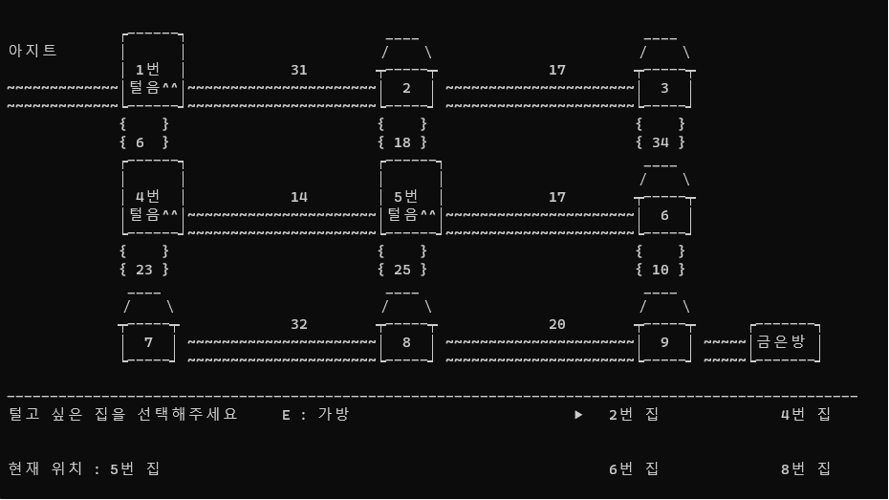
게임 소개
텍스트 기반 게임
내가 도둑이 되어 집을 턴다
얼마나 많은 돈을 벌고,
아지트에서 금은방까지 얼마나 빨리 갈 수 있을까?

Slide 4
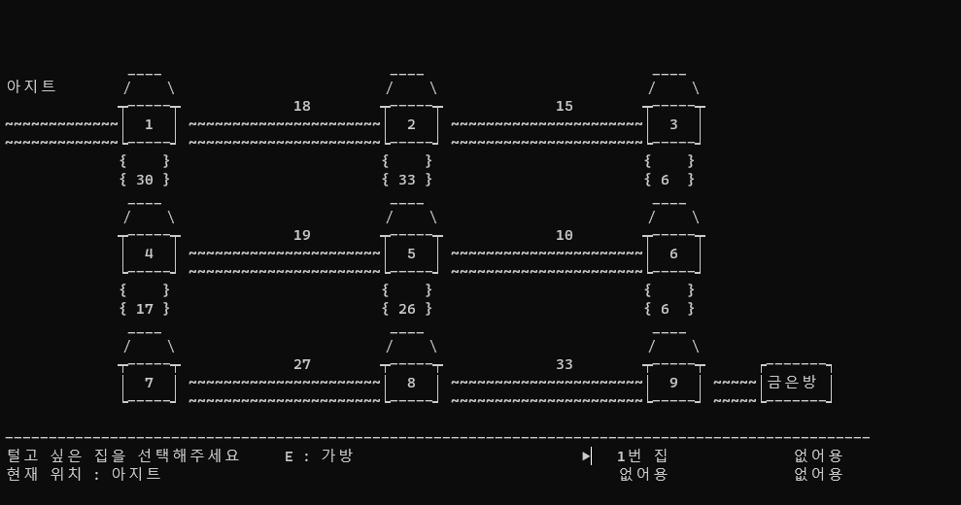
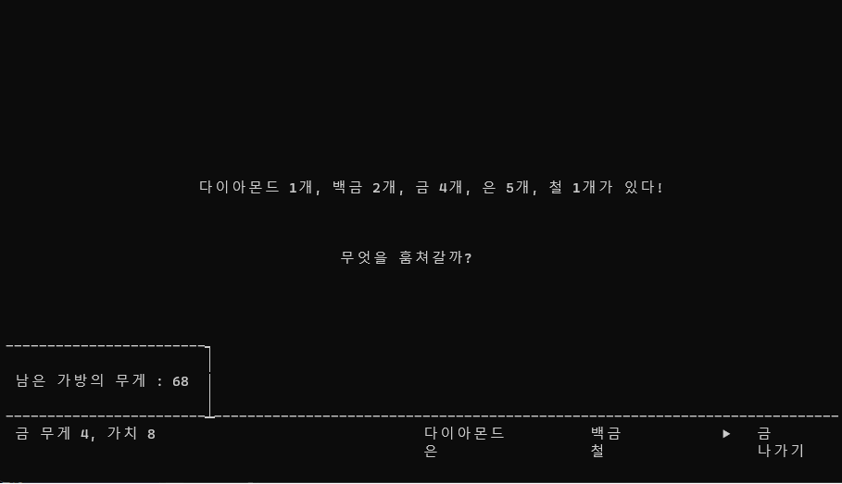
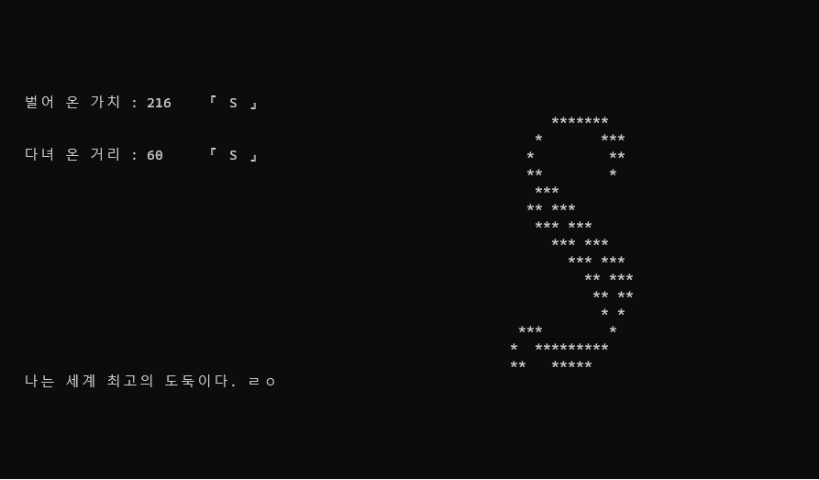
게임 방법
제일 거리가 짧은 루트로 ,
내가 가진 가방의 무게 선에서
가치를 최대로 뽑을 수 있게.
S급 도둑을 목표로.
：집 간의 거리
：가방의 무게
：물건의 가치
WASD 이동
Space, Enter 상호작용
E 가방

Slide 5
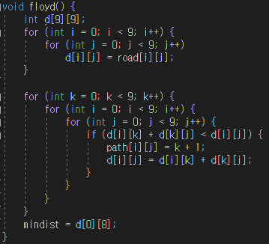
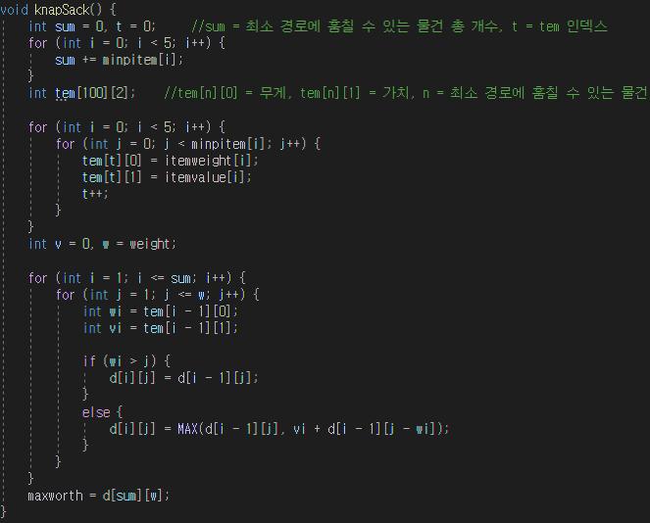
알고리즘 응용
플로이드-와샬 알고리즘
- 아지트에서 금은방까지의
최소 거리를 계산
랭크 산정 시, 알고리즘 2개 응용
배낭 알고리즘
- 플로이드-와샬 알고리즘에서 구한 최소 경로로 다니는 집 기준으로 최대 가치를 얻을 수 있게 계산

Slide 6
게임 플레이

Slide 7
QnA

Slide 8
감사합니다

